Slide 1

TOÁN:
Bài 25:
DÀI HƠN, NGẮN HƠN
(Tiết 2)

Slide 2


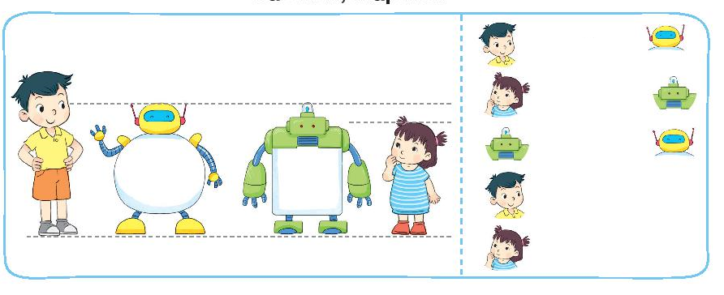
Cao hơn, thấp hơn
cao hơn
thấp hơn
cao bằng
cao nhất
thấp nhất

Slide 3


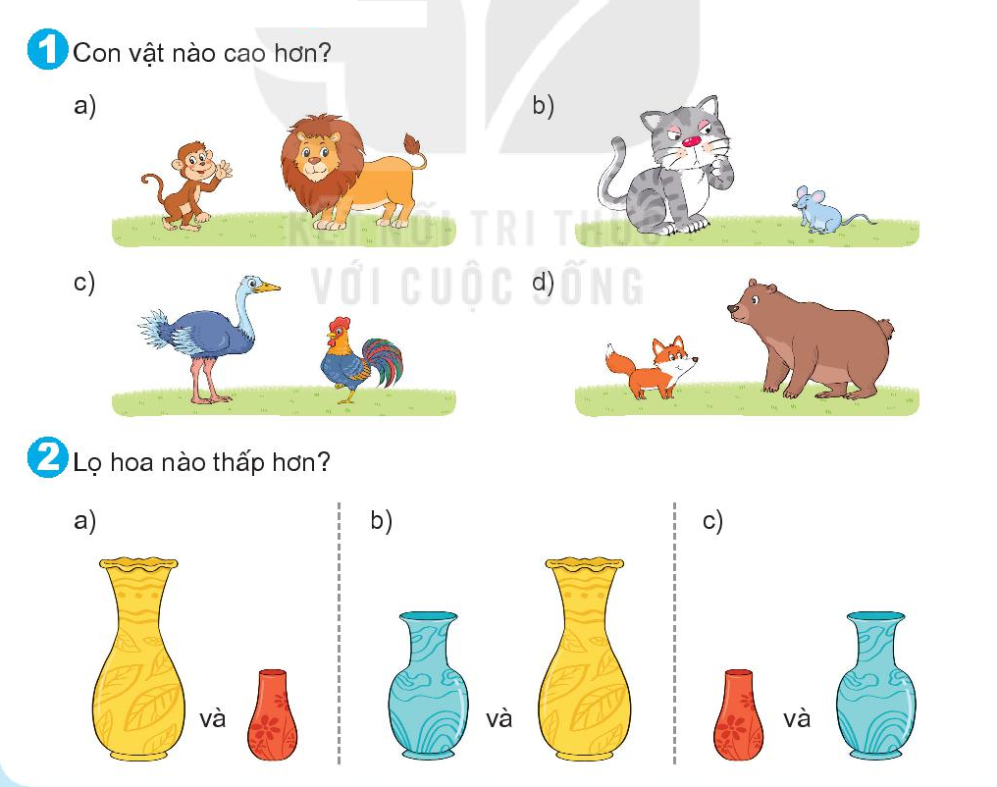

Slide 4

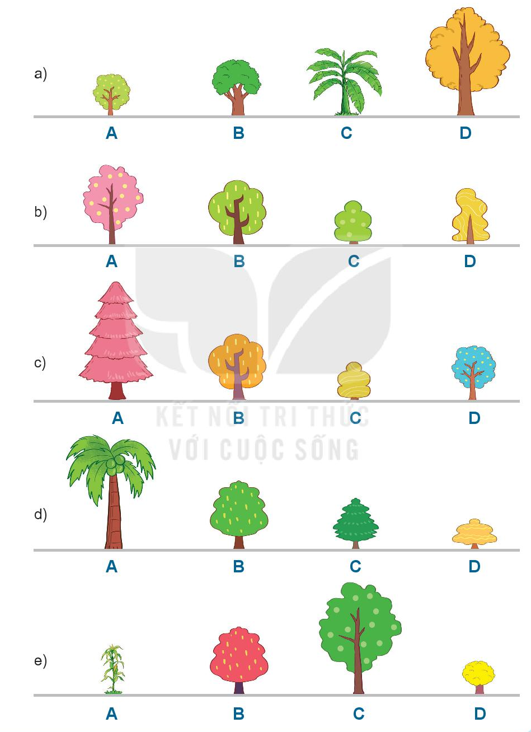

Slide 5


